Slide 1

TOÁN 3
Tập 1
Tuần 10
Bài 30: Em vui học Toán
– Tiết 1

Slide 2


Ấn để đến trang sách

Slide 3
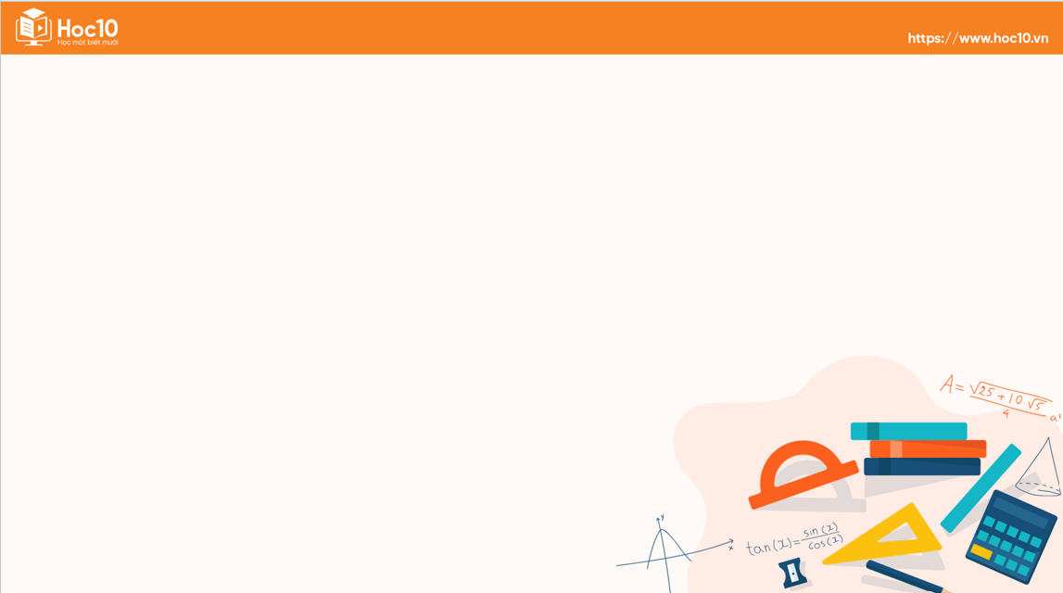

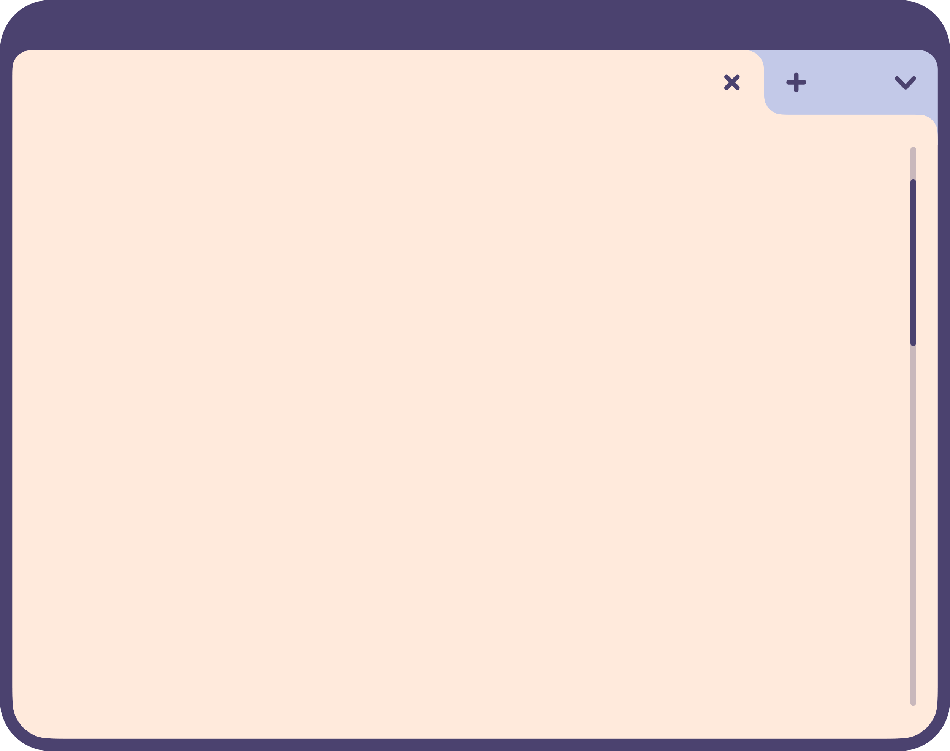



TRÒ CHƠI
“AI NHANH TAY HƠN”

Slide 4

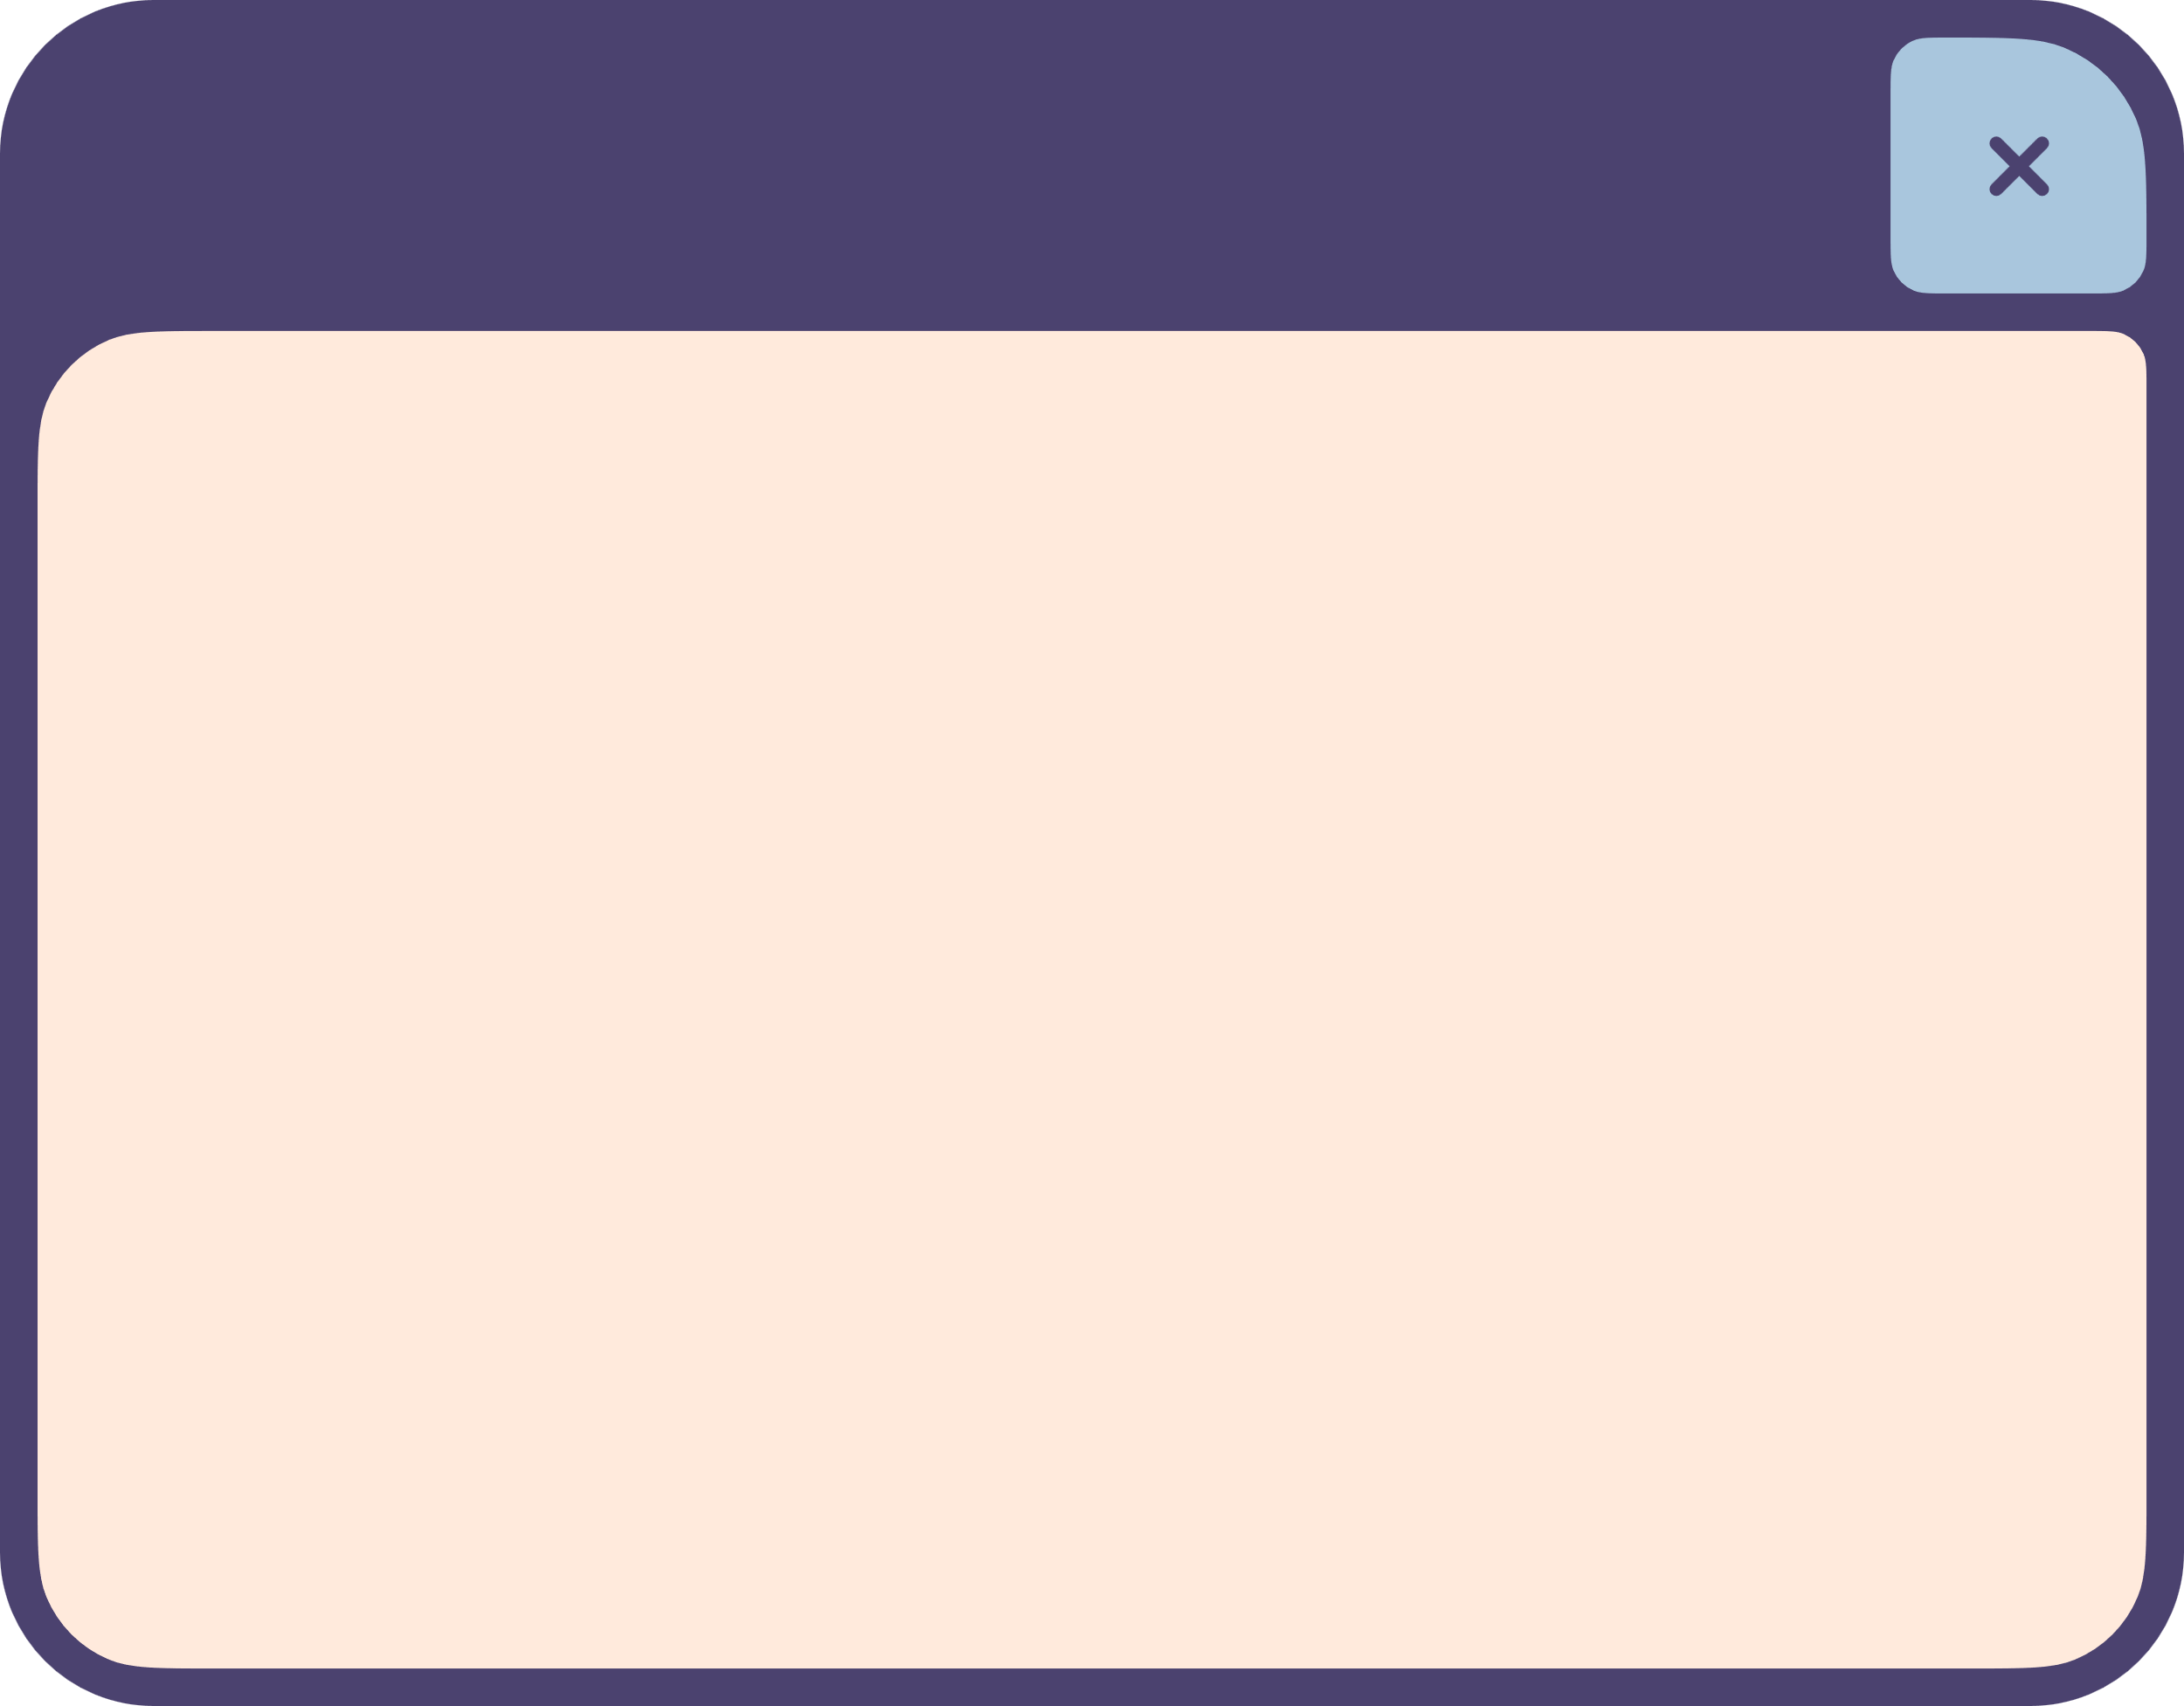



Câu 1: 81 : 9 = ?
81 : 9 = 9

Slide 5




Câu 2: 7 × 4 = ?
7 × 4 = 28

Slide 6




Câu 3: Điều dấu (+, −, ×, ÷) tương ứng: 9 ... 1 = 9
9 × 1 = 9

Slide 7


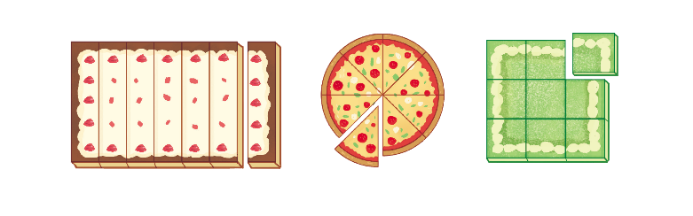


Câu 4: Các hình sau biểu thị điều gì?
$$\frac{1}{7}; \frac{1}{8}; \frac{1}{9}$$

Slide 8

Câu 5:
 | 6 | 9
Gấp 3 lần | ? | ?
Giảm 3 lần | ? | ?
18
27
2
3

Slide 9

Ấn để đến trang sách

Slide 10

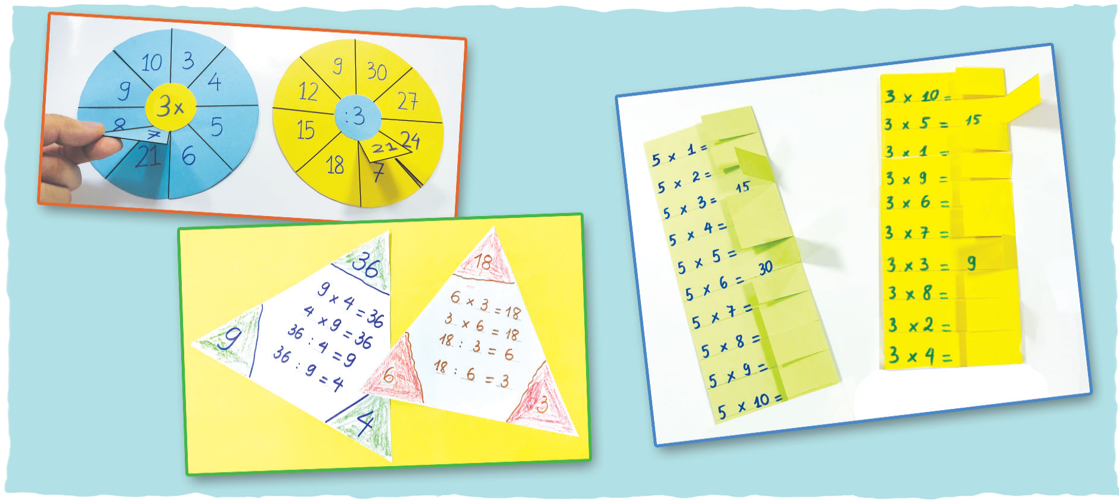



Bài 1: a) Thảo luận nhóm để thiết kế một công cụ học nhân, chia thú vị.
About ME

Slide 11
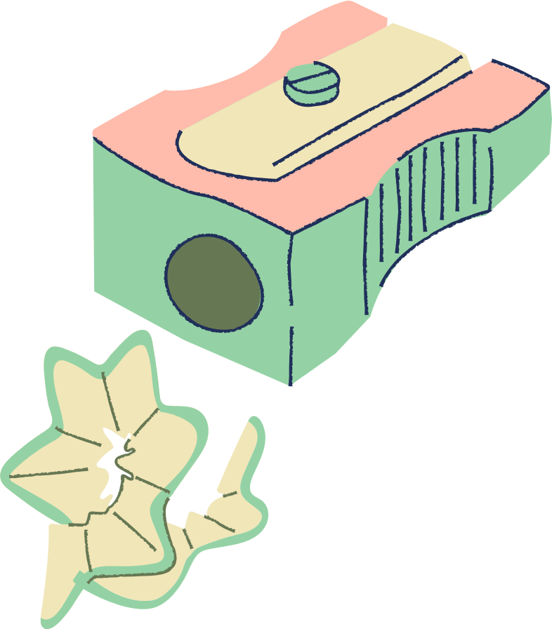


Bài 1:
b) Thiết kế một lời nhắn để nhắc các bạn chú ý khi thực hiện nhân, chia với số 0, số 1.

Slide 12

Ấn để đến trang sách

Slide 13

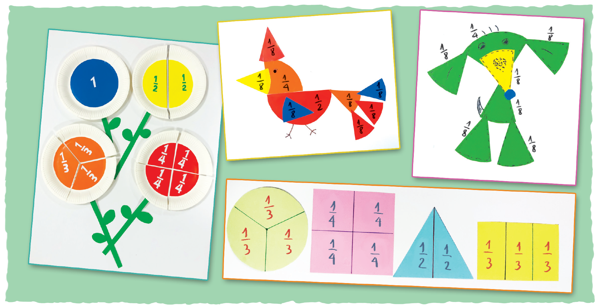
Bài 2: Một phần mấy của tôi?

Slide 14
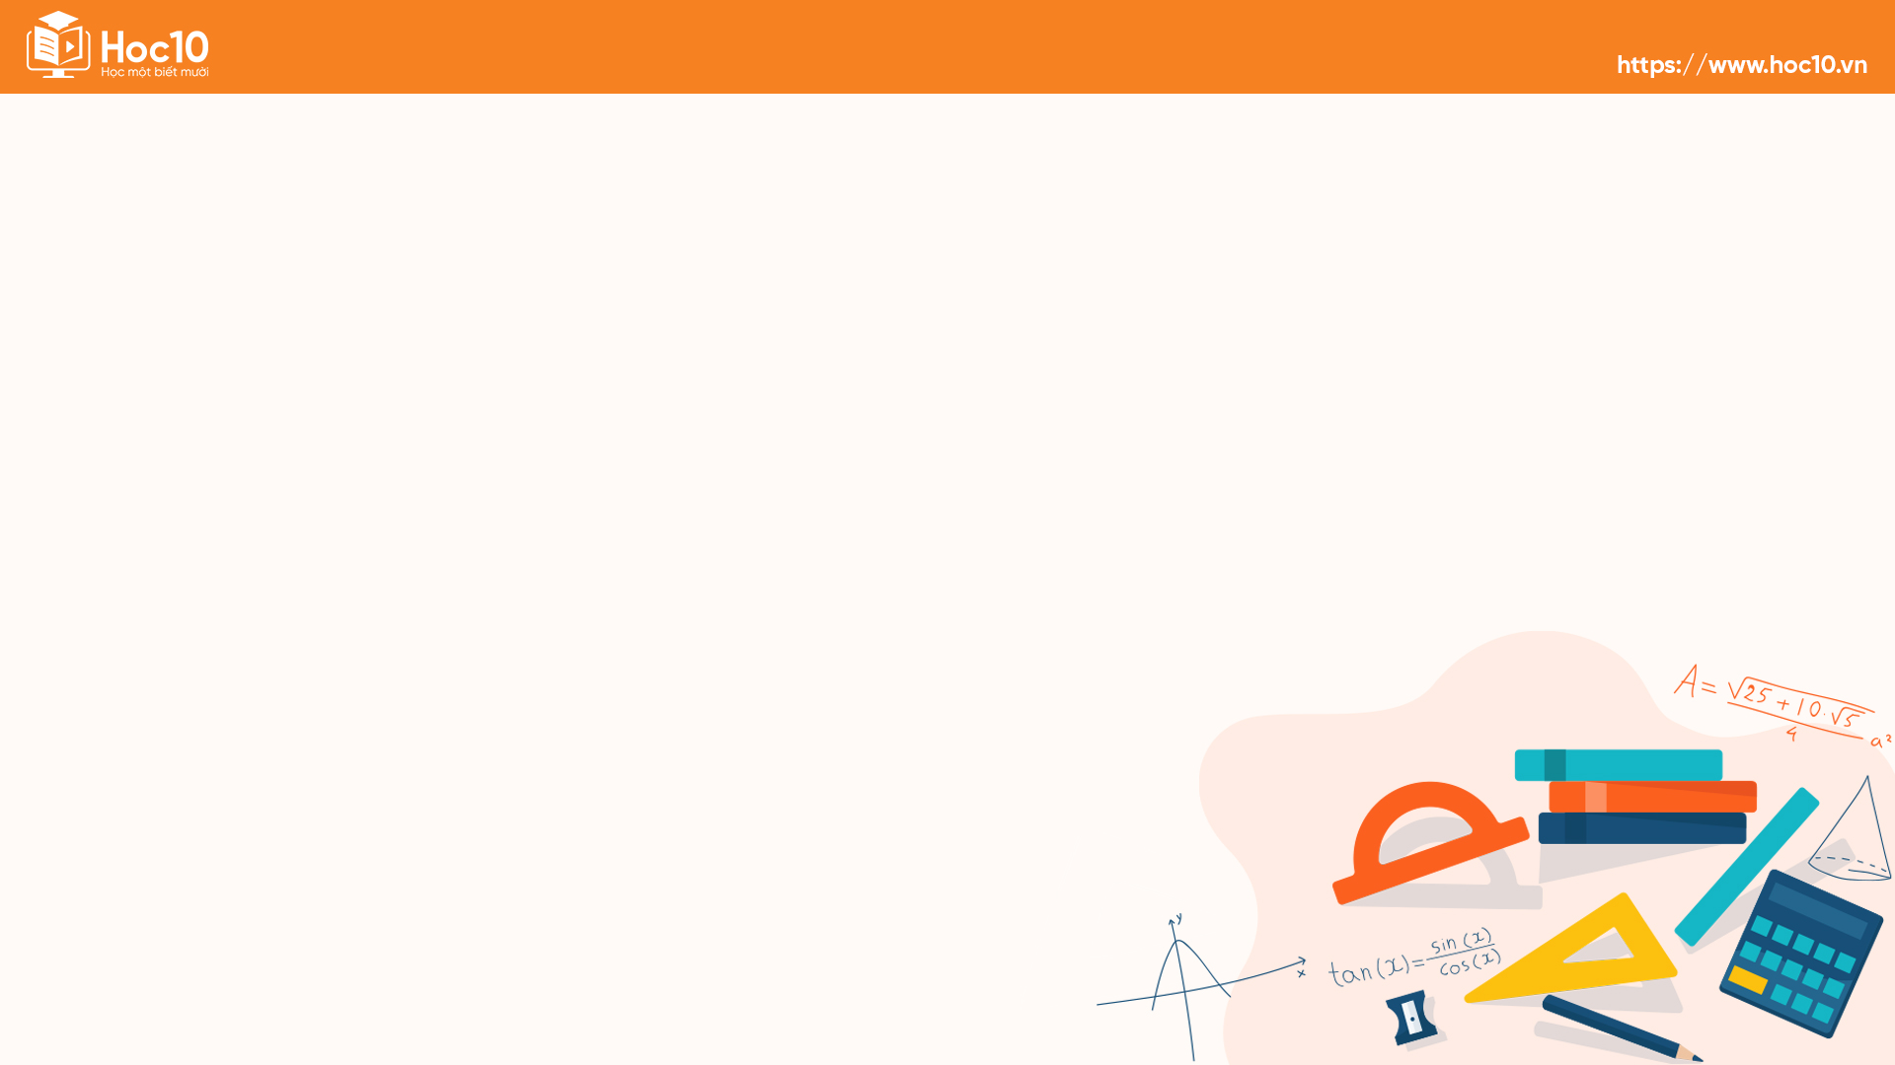
Hãy chia sẻ cảm xúc của em sau giờ học.
Em thích hoạt động nào nhất?
Hoạt động nào em còn lúng túng? Nếu làm lại em sẽ làm gì?

Slide 15
HƯỚNG DẪN VỀ NHÀ
Sáng tạo thêm nhiều cách gấp giấy “một phần mấy”, bảng nhân, chia; nói và chỉ cho người thân cách gấp.

Slide 16


Slide 17
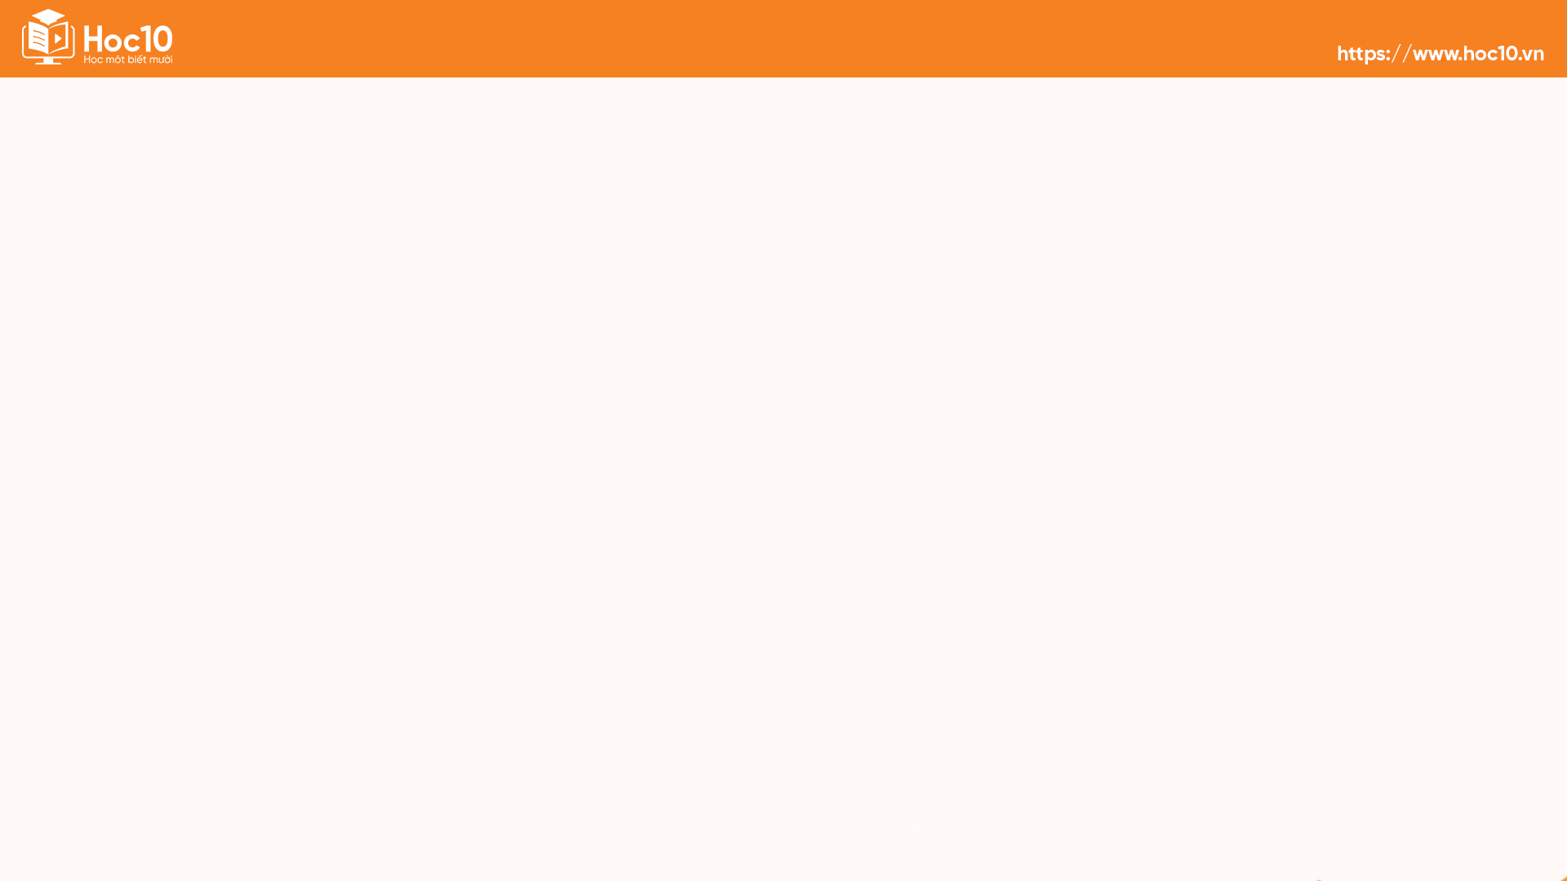

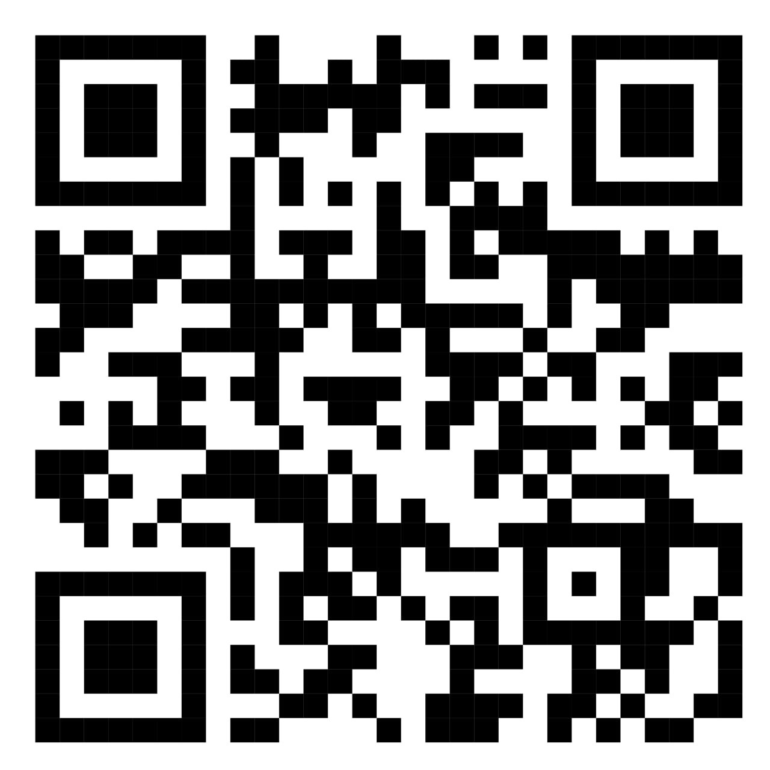
Để kết nối cộng đồng giáo viên và nhận thêm nhiều tài liệu giảng dạy,
mời quý thầy cô tham gia Group Facebook
theo đường link:
Hoc10 – Đồng hành cùng giáo viên tiểu học
Hoặc truy cập qua QR code

